Slide 1
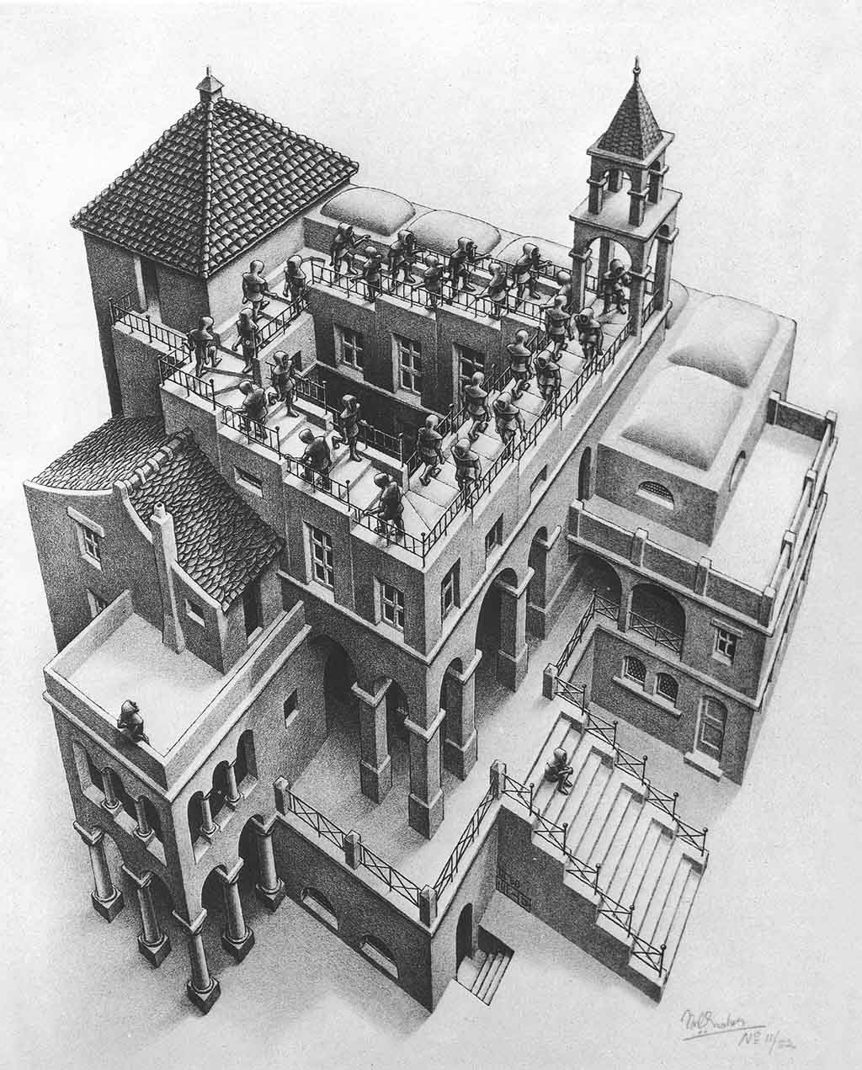
Nem módosítható keresések
ELTE – IK – PSZT
Istenes Zoltán
2005 március

Slide 2
(G.T.)
Amikor rendelkezünk a problématéren olyan célfüggvénnyel (heurisztikával), amely a helyes megoldásokban veszi fel az optimumát
  Lokális keresés, amikor egy csúcs szimbolizál
    egy lehetséges választ (általános útkeresés)
    egy választ leíró útnak egy pontját (speciális útkeresés)
  Evolúciós algoritmus, amikor egy csúcs egyszerre több lehetséges választ szimbolizál.

Slide 3
Lokális kereső algoritmusok:
Gradiens módszer,
hegymászó algoritmus,
szimulált hűtés,
tabu-keresés.

Slide 4
Nemmódosítható stratégia (G.T.)
A nemmódosítható keresés olyan kereső rendszer, ahol
  globális munkaterület: a reprezentációs gráf egy csúcsa
    kiinduló érték: startcsúcs,
    terminálási feltétel: az aktuális csúcs egy célcsúcs vagy a keresés megakad.
  keresés szabálya: az aktuális csúcsot cseréli ki
  vezérlési stratégia: kiválasztja az új csúcsot,

Slide 5
Gradiens módszer
kezdő
cél
W
Nem célbeli helyükön lévő cellák száma
4
123
8_4
765
283
164
7_5
5
3
5
283
164
_75
283
1_4
765
283
164
75_
3
3
4
283
_14
765
2_3
184
765
283
14_
765
…
Heurisztika : ⬅⬆➔⬇
Kerüljük el az előző állapotba történő közvetlen visszalépést

Slide 6
Gradiens módszer
P
kezdő
cél
A cellák célbeli helyüktől való Hamilton (Manhattan) távolságának az összege
5
123
8_4
765
283
164
7_5
6
4
6
283
164
_75
283
1_4
765
283
164
75_
5
3
5
283
_14
765
2_3
184
765
283
14_
765
…
Heurisztika : ⬅⬆➔⬇
Kerüljük el az előző állapotba történő közvetlen visszalépést

Slide 7
Egy volt ZH feladat
(-hoz hasonló…)
Adott egy öt egység hosszú sín, amelyben két fekete (B), két fehér (W) négyzet alakú lapocska, és egy üres hely (_) van.
Egy lapocskát a szomszédos üres helyre lehet csúsztatni,
vagy egy szomszédos lapocskát átugorva az üres helyre lehet helyezni.
A cél egy olyan állás elérése, ahol a fehér lapocskák mind megelőzik a fekete lapocskákat.
Kezdetben a BBWW_ elrendezés adott.

Slide 8
BBWW_
_BBWW
BBW_W
BB_WW
B_BWW
B_WBW
BW_BW
BWB_W
_WBBW
BWWB_
_BWBW
BWBW_
W_BBW
BWW_B
WB_BW
BW_WB
WBB_W
B_WWB
WBWB_
_WBWB
WBBW_
_BWWB
WBW_B
WB_WB
W_BWB
W_WBB
WW_BB
WWB_B
_WWBB
WWBB_

Slide 9
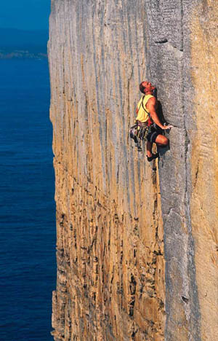
…hegymászó módszerrel…
Célfüggvény:
hány fehér lap van elöl?
Például: f(B_WBW)=0 , f(WBW_B)=1
Sorrendi heurisztika : ha lehet az üres lapocska bal oldalt legyen.

Slide 10
0
BBWW_
0
_BBWW
0
BBW_W
0
BB_WW
0
B_BWW
0
B_WBW
0
BW_BW
0
BWB_W
1
_WBBW
0
BWWB_
0
_BWBW
0
BWBW_
1
W_BBW
0
BWW_B
1
WB_BW
0
BW_WB
1
WBB_W
0
B_WWB
1
WBWB_
1
_WBWB
1
WBBW_
0
_BWWB
1
WBW_B
1
WB_WB
1
W_BWB
2
W_WBB
2
WW_BB
2
WWB_B
2
_WWBB
2
WWBB_

Slide 11
…hegymászó módszerrel…
Célfüggvény:
hány fehér lap mögött, hány fekete lapocska van ?
Például: f(B_WBW)=1 , f(WBW_B)=3
Sorrendi heurisztika : ha lehet az üres lapocska bal oldalt legyen.

Slide 12
0
BBWW_
0
_BBWW
0
BBW_W
0
BB_WW
0
B_BWW
1
B_WBW
1
BW_BW
1
BWB_W
2
_WBBW
2
BWWB_
1
_BWBW
1
BWBW_
2
W_BBW
2
BWW_B
2
WB_BW
2
BW_WB
2
WBB_W
2
B_WWB
3
WBWB_
3
_WBWB
2
WBBW_
2
_BWWB
3
WBW_B
3
WB_WB
3
W_BWB
4
W_WBB
4
WW_BB
4
WWB_B
4
_WWBB
4
WWBB_

Slide 13

…tabu-keresés…
az előbb nem működött
Célfüggvény:
hány fehér lap van elöl?
Például: f(B_WBW)=0 , f(WBW_B)=1
Sorrendi heurisztika : ha lehet az üres lapocska bal oldalt legyen.
Tabu halmaz: 3 (legutóbbi) csúcs

Slide 14
0
BBWW_
0
_BBWW
0
BBW_W
0
BB_WW
0
B_BWW
0
B_WBW
0
BW_BW
0
BWB_W
1
_WBBW
0
BWWB_
0
_BWBW
0
BWBW_
1
W_BBW
0
BWW_B
1
WB_BW
0
BW_WB
1
WBB_W
0
B_WWB
1
WBWB_
1
_WBWB
1
WBBW_
0
_BWWB
1
WBW_B
1
WB_WB
1
W_BWB
2
W_WBB
2
WW_BB
2
WWB_B
2
_WWBB
2
WWBB_

Slide 15
0
BBWW_
0
_BBWW
0
BBW_W
0
BB_WW
0
B_BWW
0
B_WBW
0
BW_BW
0
BWB_W
1
_WBBW
0
BWWB_
0
_BWBW
0
BWBW_
1
W_BBW
0
BWW_B
1
WB_BW
0
BW_WB
1
WBB_W
0
B_WWB
1
WBWB_
1
_WBWB
1
WBBW_
0
_BWWB
1
WBW_B
1
WB_WB
1
W_BWB
2
W_WBB
2
WW_BB
2
WWB_B
2
_WWBB
2
WWBB_

Slide 16
0
BBWW_
0
_BBWW
0
BBW_W
0
BB_WW
0
B_BWW
0
B_WBW
0
BW_BW
0
BWB_W
1
_WBBW
0
BWWB_
0
_BWBW
0
BWBW_
1
W_BBW
0
BWW_B
1
WB_BW
0
BW_WB
1
WBB_W
0
B_WWB
1
WBWB_
1
_WBWB
1
WBBW_
0
_BWWB
1
WBW_B
1
WB_WB
1
W_BWB
2
W_WBB
2
WW_BB
2
WWB_B
2
_WWBB
2
WWBB_

Slide 17
0
BBWW_
0
_BBWW
0
BBW_W
0
BB_WW
0
B_BWW
0
B_WBW
0
BW_BW
0
BWB_W
1
_WBBW
0
BWWB_
0
_BWBW
0
BWBW_
1
W_BBW
0
BWW_B
1
WB_BW
0
BW_WB
1
WBB_W
0
B_WWB
1
WBWB_
1
_WBWB
1
WBBW_
0
_BWWB
1
WBW_B
1
WB_WB
1
W_BWB
2
W_WBB
2
WW_BB
2
WWB_B
2
_WWBB
2
WWBB_

Slide 18
0
BBWW_
0
_BBWW
!
0
BBW_W
0
BB_WW
0
B_BWW
0
B_WBW
0
BW_BW
0
BWB_W
1
_WBBW
0
BWWB_
0
_BWBW
0
BWBW_
1
W_BBW
0
BWW_B
1
WB_BW
0
BW_WB
1
WBB_W
0
B_WWB
1
WBWB_
1
_WBWB
1
WBBW_
0
_BWWB
1
WBW_B
1
WB_WB
1
W_BWB
2
W_WBB
2
WW_BB
2
WWB_B
2
_WWBB
2
WWBB_

Slide 19
0
BBWW_
0
_BBWW
0
BBW_W
0
BB_WW
0
B_BWW
0
B_WBW
0
BW_BW
0
BWB_W
1
_WBBW
0
BWWB_
0
_BWBW
0
BWBW_
1
W_BBW
0
BWW_B
1
WB_BW
0
BW_WB
1
WBB_W
0
B_WWB
1
WBWB_
1
_WBWB
1
WBBW_
0
_BWWB
1
WBW_B
1
WB_WB
1
W_BWB
2
W_WBB
2
WW_BB
2
WWB_B
2
_WWBB
2
WWBB_

Slide 20
0
BBWW_
0
_BBWW
0
BBW_W
0
BB_WW
0
B_BWW
0
B_WBW
0
BW_BW
0
BWB_W
1
_WBBW
0
BWWB_
0
_BWBW
0
BWBW_
1
W_BBW
0
BWW_B
1
WB_BW
0
BW_WB
1
WBB_W
0
B_WWB
1
WBWB_
1
_WBWB
1
WBBW_
0
_BWWB
1
WBW_B
1
WB_WB
1
W_BWB
2
W_WBB
2
WW_BB
2
WWB_B
2
_WWBB
2
WWBB_

Slide 21
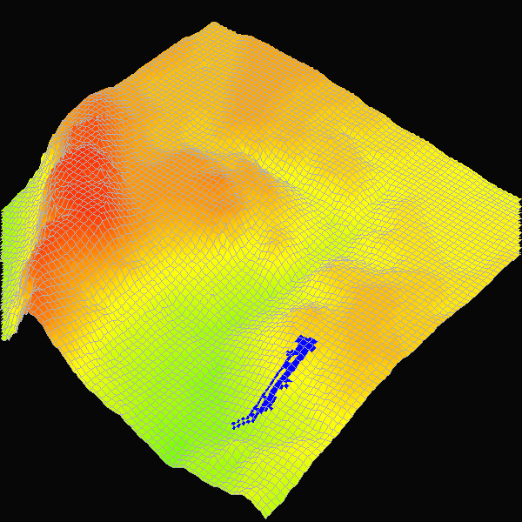
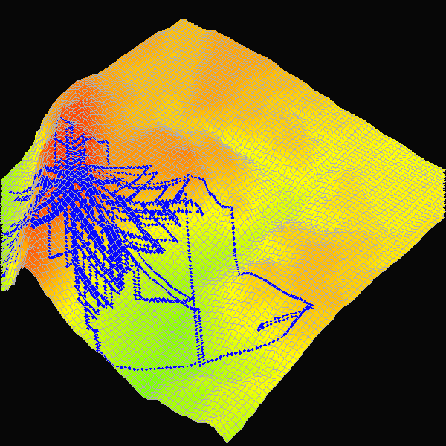
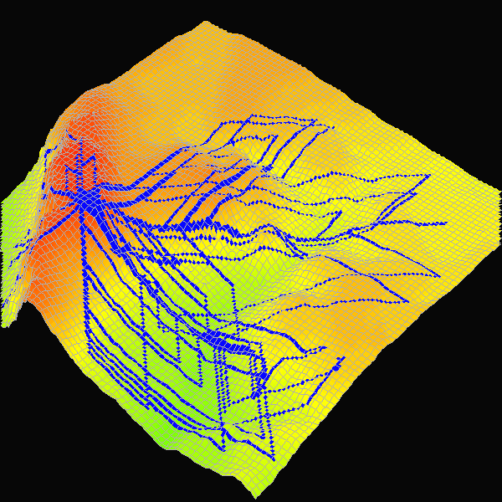
I.
III.
II.

Slide 22
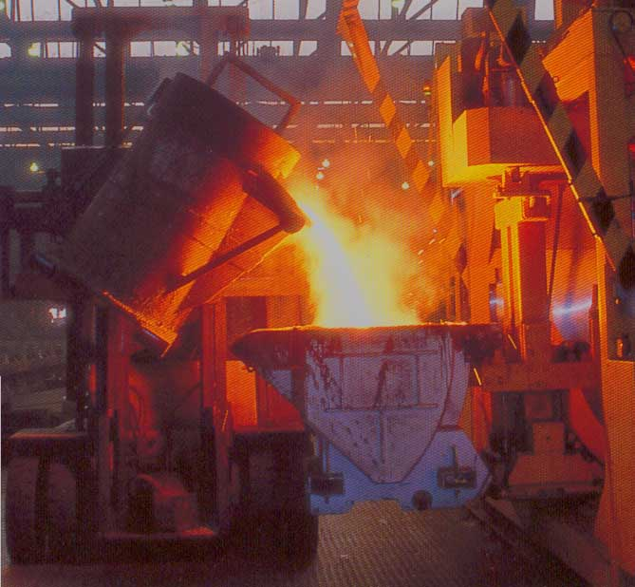
Szimulált hűtés (G.T.)
A következő csúcs választása véletlenszerű.
Ha a kiválasztott r csúcs célfüggvény értéke rosszabb (kisebb), mint az aktuális n csúcsé, akkor újcsúcsként való elfogadásának valószínűsége fordítottan arányos f(r) és f(n) különbséggel.
Egy rosszabb csúcs elfogadásának valószínűsége az idő függvényében csökken (T>0).

Slide 23
Lokális keresések (G.T.)
Egy adott pillanatban ismert egyetlen csúcsot (lehetséges választ) annak környezetéből vett lehetőleg jobb csúccsal cserél le.
A jobbság eldöntéséhez a célfüggvényt használ
Alkalmazás:
  Adott tulajdonságú elem keresése
  Függvény optimumának keresése

Slide 24
Hegymászó algoritmus (G.T.)
Lokális optimumban megengedi a legjobb - de az aktuális csúcsnál rosszabb - szomszédra való lépést, és kizárja a szülő csúcsra való visszalépést
Példa az előadáson : Hanoi tornyai

Slide 25
Tabu-keresés (G.T.)
Az n aktuális csúcson kívül nyilvántartjuk még
  az eddig legjobbnak bizonyult n* csúcsot és
  az utóbbi néhány aktuális csúcsot; ez a tabu halmaz
Minden lépésben
  kiválasztjuk a legjobb csúcsot az aktuális csúcs környezetéből (kivéve ebből a tabu csúcsokat)
  ha ez jobb, mint az n* , akkor azt lecseréljük
  fentiek alapján módosítjuk a tabu halmazt
Terminálási feltételek:
  ha a célfüggvény az n* -ban optimális
  ha az n nem vagy az n* sokáig nem változik

Slide 26
Linkek
http://www.cs.rmit.edu.au/AI-Search/Product/ - AI-Search Algorithm Animation Software
http://www.iti.fh-flensburg.de/lang/algorithmen/np/tsp/roundtrip.htm - Travelling Salesman Problem - Approximationsverfahren
http://www.ai-center.com/projects/excalibur/documentation/application/independent/evaluation/logistics/tabu.html - Tabu Lists

